Slide 1
DEPRESIÓN Y SUICIDIO

Slide 2
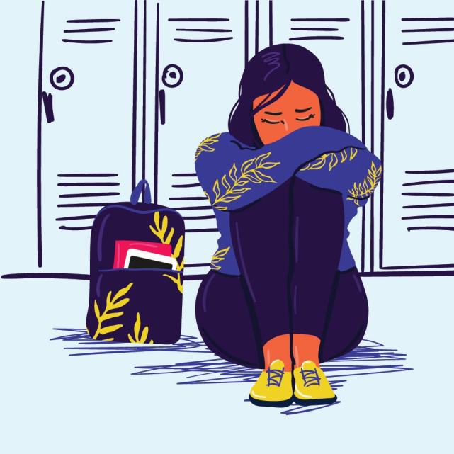
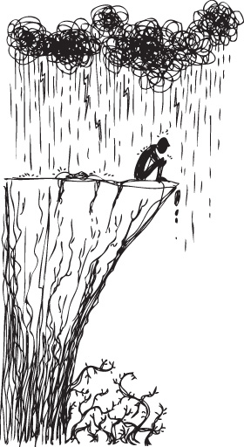
Depresión
La depresión adolescente es un problema médico grave que causa un sentimiento persistente de tristeza y pérdida de interés en las actividades.
Uno de cada tres adolescentes con depresión también desarrolla un problema de abuso de sustancias que puede conducir a otros problemas mentales y / o cárcel o prisión.

Slide 3
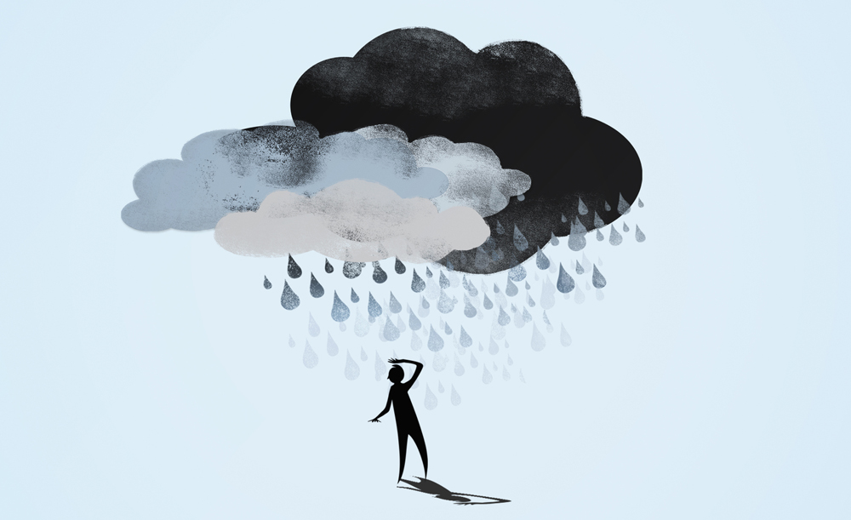
¿Qué es la depresión?
Todos nos sentimos deprimidos a veces, sin embargo, cuando no están relacionados con la pérdida o la muerte, estos sentimientos generalmente solo duran una semana.
La depresión interfiere con la vida diaria y causa dolor tanto para usted como para quienes se preocupan por usted.

Slide 4
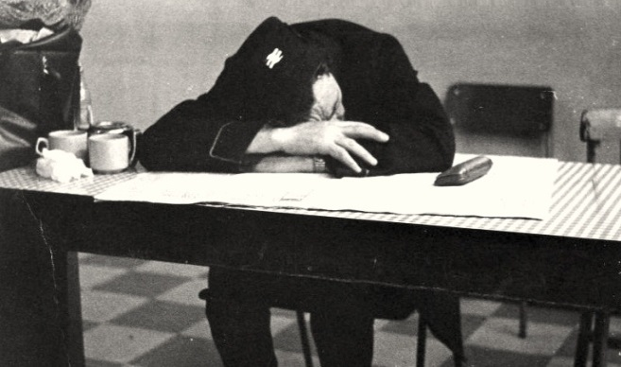
Cuándo experiencia depresión ...
Se puede sentir:
Triste
Ansioso
Vacio
Sin Esperanza
Pesimista
Culpable
Sin Valor
Inútil / Incapaz
Todos se ven afectados de manera diferente. Algunos pueden continuar con el trabajo y / o la escuela a pesar de que requiere una gran cantidad de esfuerzo, mientras que otros pueden estar abrumados y ser suicidas.

Slide 5
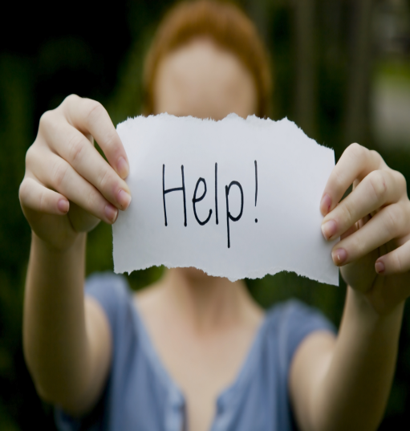
Cuándo Obtener Ayuda
Sentirse triste es normal, especialmente después de experimentar una pérdida o al pasar por momentos difíciles.
Cuando la depresión hace que la vida parezca difícil o imposible, cuando los sentimientos de desesperación duran más de unas pocas semanas, o si tenemos ganas de lastimarnos a nosotros mismos o a otros, ¡debemos buscar ayuda de inmediato!

Slide 6
Suicidio Adolescente
ALGUNAS SEÑALES DE ADVERTENCIA
Observa que tu compañer@ comienza a beber alcohol y / o usar drogas.
Tu compañer@ de clase habla de suicidio o de querer morir
Tu compañer@ se enoja e irrita y / o se pone muy malhumorada
Tu compañer@ de clase comienza a regalar sus pertenencias

Slide 7
¿Qué debo hacer?
Pregúntele a tu compañer@ de clase si está pensando en hacerse daño.
Apoyalos
Conéctalos con un adulto de confianza.
Maestros, consejeros, o padres.
Si no quiere, ¡cuéntele a alguien!
National Suicide Prevention Lifeline:
1(800) 273-8255
Español: 1 (888) 628-9454

Slide 8
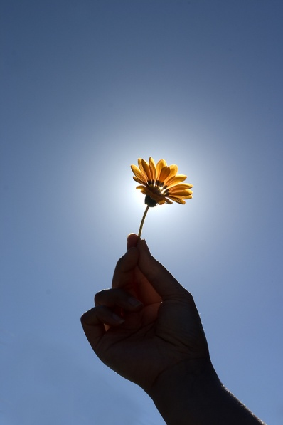
¿Qué podemos hacer?
La depresión es muy común y hay mucho apoyo disponible.
Puede encontrar información sobre grupos de apoyo locales, servicios de asesoramiento, cursos de manejo del estrés, centros de terapia alternativa, etc. en las bibliotecas locales, en centros de vida saludable o en línea.

Slide 9
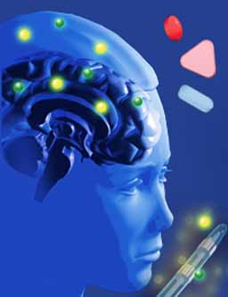
Tratamiento Médico
La mayoría de las personas que buscan tratamiento para la depresión serán tratadas por su médico de familia.
Se le pueden recetar antidepresivos.
Los antidepresivos alteran el equilibrio químico en el cerebro para mejorar el estado de ánimo.
Pueden darle "espacio para respirar", llevándolo a un nivel en el que pueda funcionar lo suficientemente bien como para abordar los problemas que pueden estar causando la depresión.
Su médico le puede hacer referencia a un consejero, psicólogo u otro profesional de la salud mental.

Slide 10
Terapias
Muchas personas se benefician de hablar con consejeros o terapeutas y hay muchos tipos diferentes de terapias.
Algunos tratan de encontrar nuevas formas de resolver problemas, y otros tratan de ver qué problemas pueden haber causado la depresión.

Slide 11
Ejercicio
El ejercicio aumenta nuestras hormonas para sentirnos bien y la salud en general, aumentando nuestro sentido de autoestima.
Los terapeutas recomiendan mucho algún tipo de ejercicio al menos 3-4 veces por semana.

Slide 12
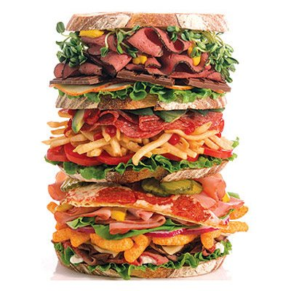
Dieta equilibrada
Hay una relacion entre la depresión y la mala alimentación.
Tanto la dieta como el ejercicio son parte de cuidarse en general y es particularmente importante cuando está deprimido.

Slide 13
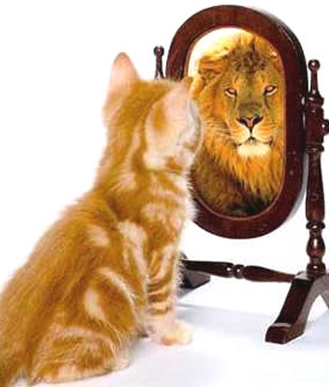
Actividades Para Aumentar la Autoestima
Participar en actividades que te hacen sentir bien tiene un papel crucial en el trabajo contra la depresión.
La depresión puede disminuir nuestra confianza y nos hace aislarnos de nuestros amigos y familiares.
Hacer nuevos amigos, encontrar nuevos intereses, pasatiempos y pasiones ayudan a aumentar la autoestima y los sentimientos de bienestar y autoestima.

Slide 14
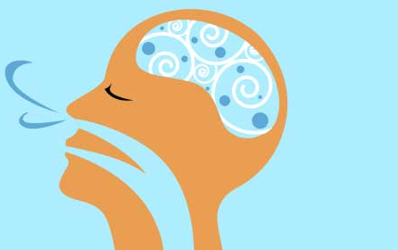
Ejercicio de Respiración
Encuentre su posición cómoda en su silla. Si quiere, cierre los ojos; si no, solo mire hacia el piso.
Tómese unos minutos para acomodarse. Ahora tome conciencia de su cuerpo.
Compruebe si hay tensión, comenzando con los pies, avanzando hacia la cabeza.
Observe cualquier tensión que pueda tener en sus piernas, estómago, manos y brazos, hombros, cuello y cara. Intente soltar cualquier tensión.

Slide 15
Ejercicio de respiración continúa ...
Ahora, tome conciencia de tu respiración. Presta atención a su respiración cuando entra y sale de su cuerpo. Esto puede ser muy relajante.
Tome una respiración profunda. Observe sus pulmones y su pecho expandiéndose. Ahora exhale lentamente por la nariz. Nuevamente, respire profundo. Llene sus pulmones y su pecho. Observe la cantidad de aire que puede tomar. Sostenga por un segundo. Ahora suéltalo y exhala lentamente. Inhale lenta y completamente una vez más. Sostengalo por un segundo y suéltalo.

Slide 16
Ejercicio de respiración continúa ...
Continúe respirando de esta manera por un par de minutos más. Continúe concentrándose en su respiración. Con cada inhalación y exhalación, siente que su cuerpo se relaja cada vez más. Use su respiración para eliminar cualquier tensión restante.
Ahora tomé otra respiración profunda. Inhale completamente, sostengalo por un segundo y suéltalo. Inhale nuevamente, sostenga y suelte. Continúe siendo consciente de su respiración mientras llena sus pulmones. Una vez más, inhala completamente, sostenlo por un segundo y suéltalo.

Slide 17
Fin del Ejercicio
Cuando sienta que está listo, abra los ojos. ¿Cómo fue eso? ¿Noto nuevas sensaciones mientras respiraba? ¿Cómo se siente ahora?
Este ejercicio de respiración se puede acortar a solo 3 inhalaciones y exhalaciones profundas. Incluso eso puede ser útil cuando su ansiedad está aumentando.
Puede practicar eso en casa, en la escuela, en el trabajo o en el autobús. La clave para usar la respiración profunda como una técnica efectiva de relajación es practicarla con frecuencia y aplicarla en diferentes situaciones.

Slide 18
¿Cómo podemos mantener una buena salud mental?

